Slide 1
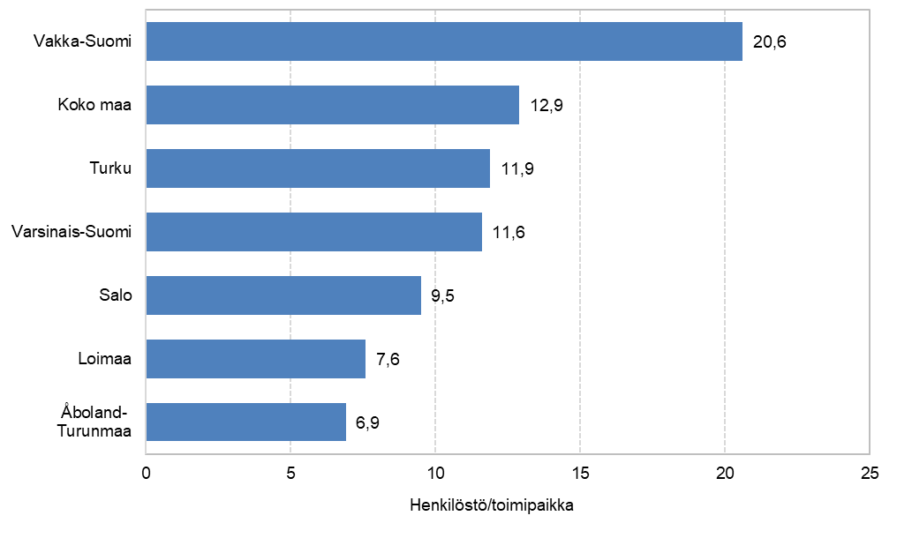
Teollisuustoiminnan toimipaikkojen henkilöstö seutukunnittain Varsinais-Suomessa 2021
TOL 2008, toimiala C (teollisuus)
Vuoden 2023 aluerajat
Lähde: Tilastokeskus

